Slide 1
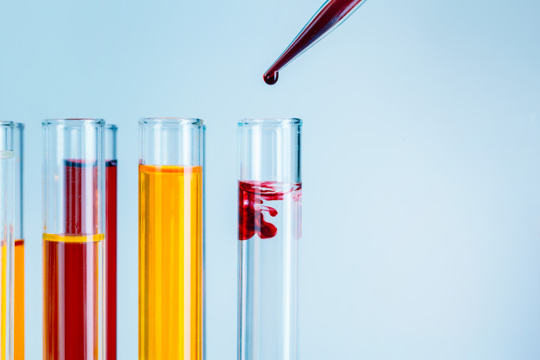
РОЗЧИНИ
7 клас
РОЗВ’ЯЗУВАННЯ ЗАДАЧ

Slide 2
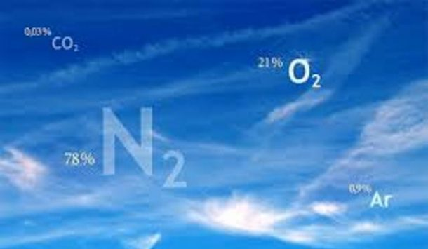
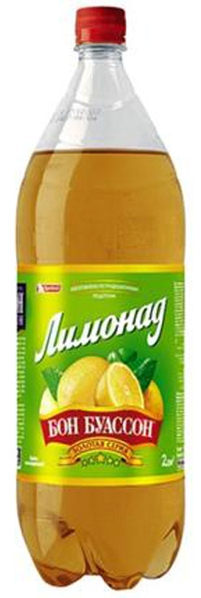
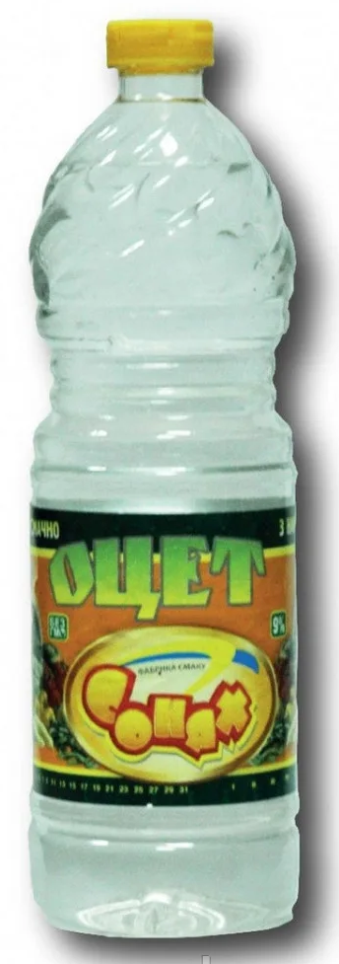
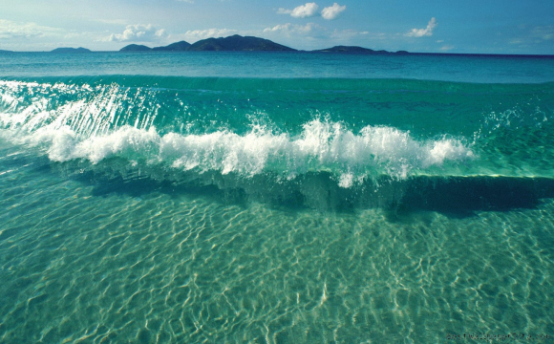
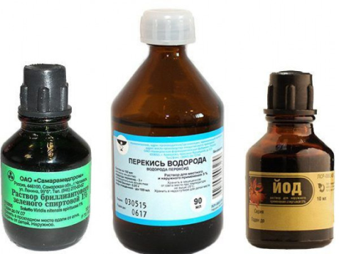
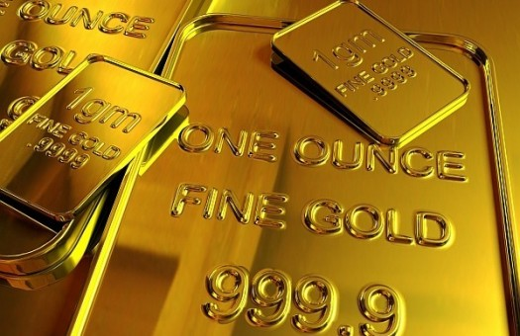
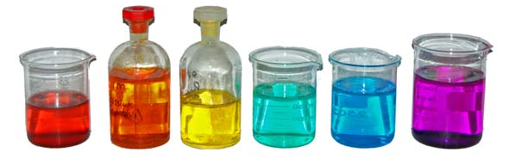

Slide 3
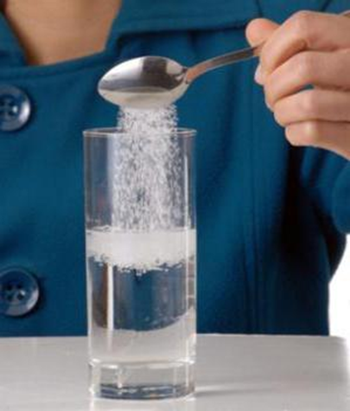
РОЗЧИН – ОДНОРІДНА СУМІШ, УТВОРЕНА КІЛЬКОМА РЕЧОВИНАМИ.
РЕЧОВИНИ, З ЯКИХ УТВОРЕНИЙ РОЗЧИН, Є ЙОГО КОМПОНЕНТАМИ, СЕРЕД ЯКИХ РОЗРІЗНЯЮТЬ РОЗЧИННИК ТА РОЗЧИНЕНУ РЕЧОВИНУ
Газоподібні
повітря
Розчини
Рідкі
морська вода
Тверді
сплави металів

Slide 4
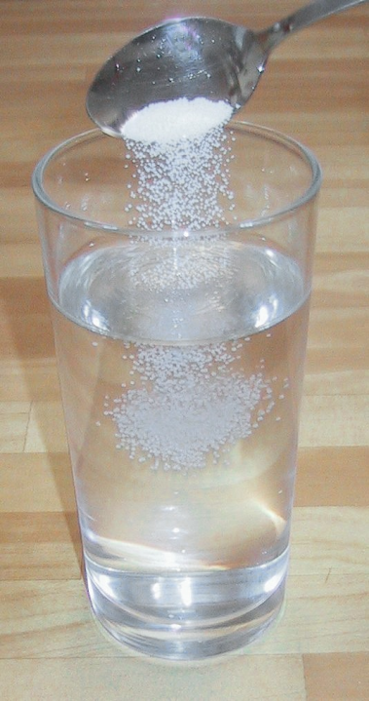

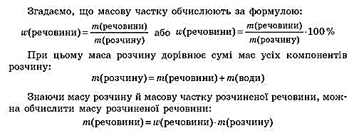

МАСОВА ЧАСТКА – ЦЕ ВІДНОШЕННЯ МАСИ РОЗЧИНЕНОЇ РЕЧОВИНИ ДО ЗАГАЛЬНОЇ МАСИ РОЗЧИНУ.
МАСА РОЗЧИНУ – ЦЕ СУМА МАСИ РАЗЧИНЕНОЇ РЕЧОВИНИ ТА МАСИ РОЗЧИННИКА.

Slide 5
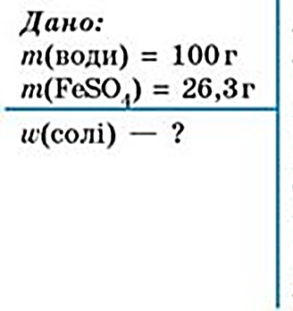

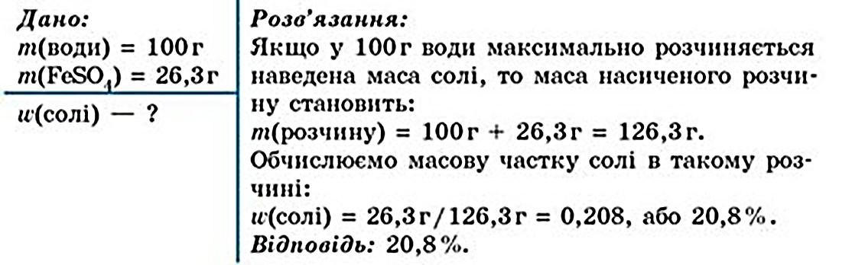

Задача 1. У воді масою 100 г розчиняється сіль ферум(ІІ) сульфат масою 26,3 г.
Обчисліть масову частку ферум(ІІ) сульфату в розчині.
Розв’язування:
Знаходимо масу розчину.

Slide 6
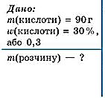
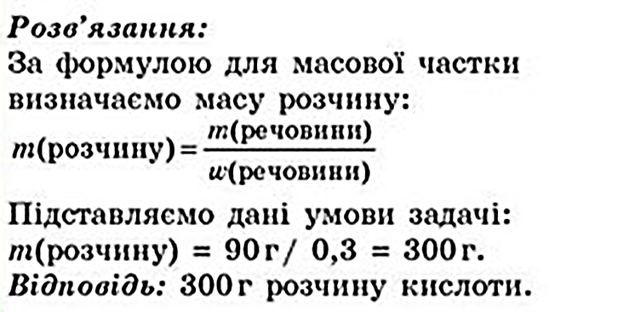
Задача 2. Обчисліть масу розчину лимонної кислоти з масовою часткою 30 %, що містить 90 г кислоти.

Slide 7
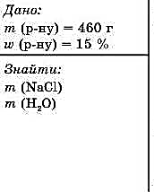


Задача 3. Яку масу NaCl натрій хлориду та води потрібно взяти для приготування 460 г розчину з масовою часткою NaCl 15 %?

Slide 8
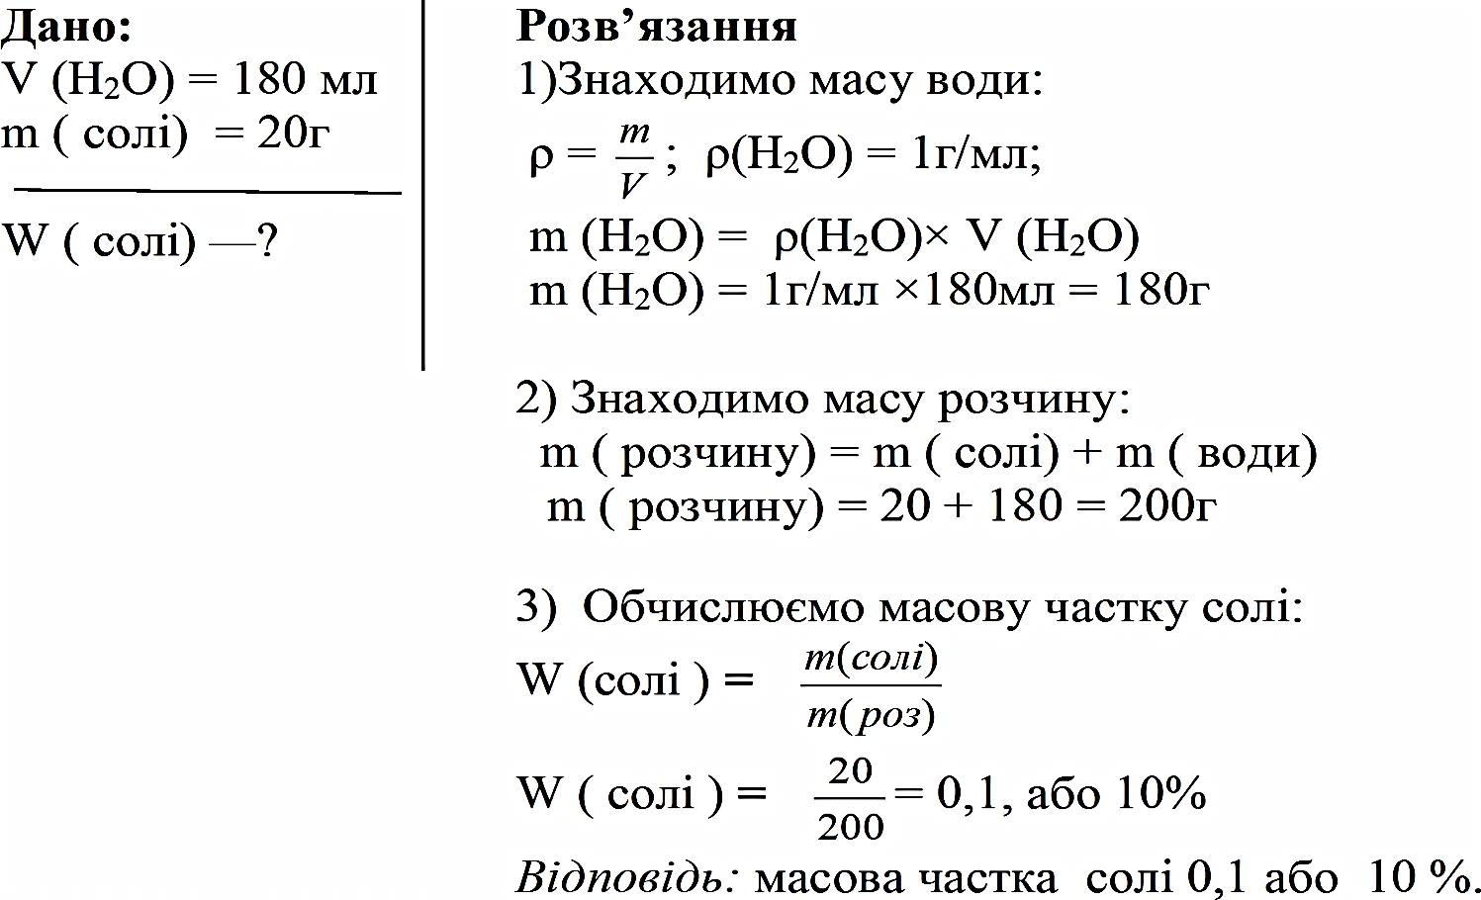
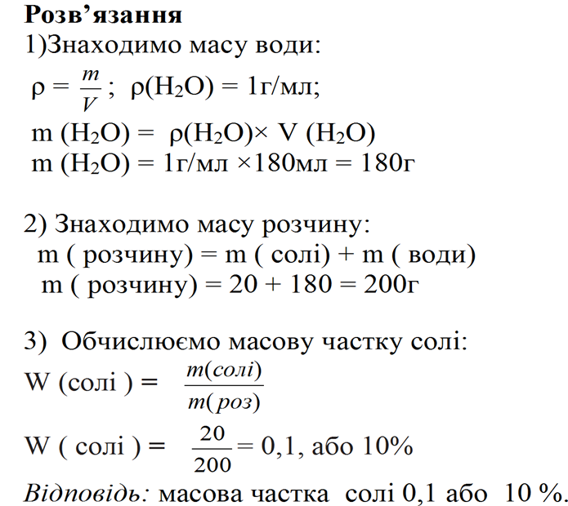
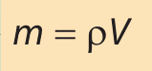
Задача 4. Об’єм води 180мл води. У воді розчинили 20г солі. Обчисліть масову частку солі в розчині.

Slide 9

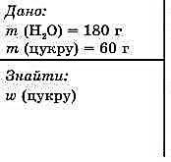
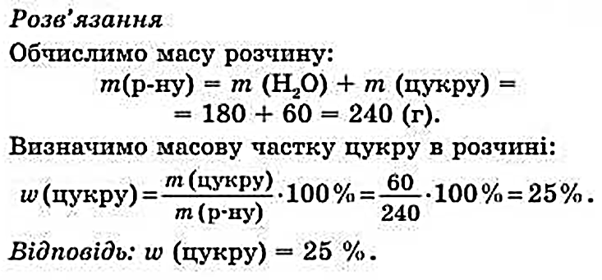
Задача 1. У 180 г води розчинили 60 г цукру.
Яка масова частка (%) розчиненого цукру в розчині?

Slide 10
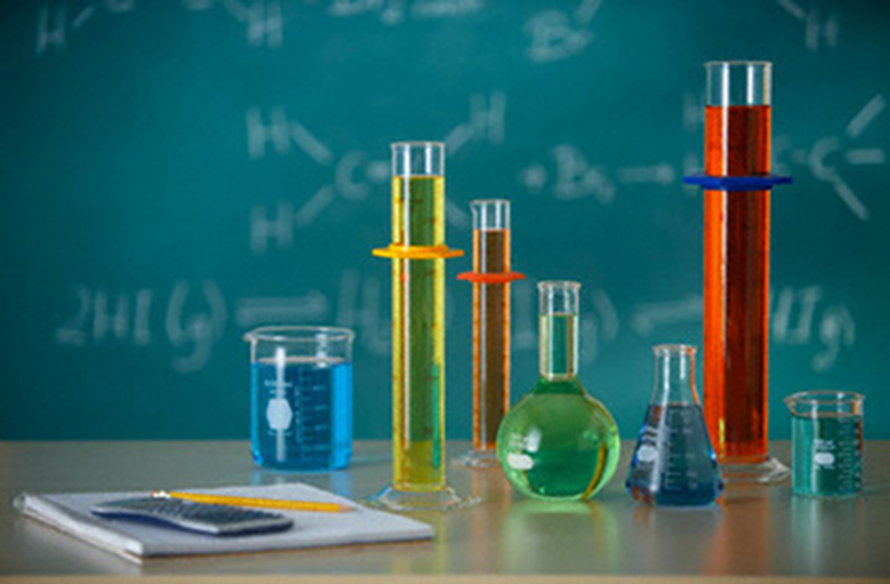

Для створення презентації використовувалися матеріали ІНТЕРНЕТУ
Домашнє завдання:повтор.пар 23, виконати задачі №2, 3,4 на стор158-159

